Slide 1
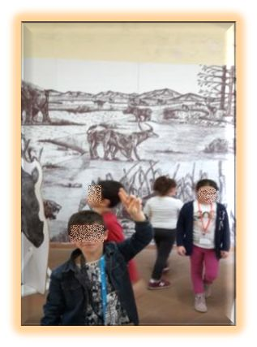
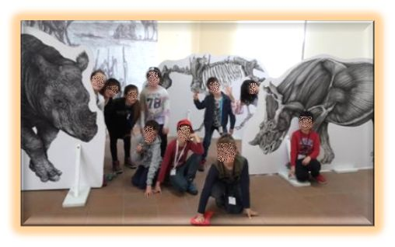
LA FAMIGLIA
AVVENTUROSA

Slide 2
Racconto interamente realizzato dagli alunni della classe 3^B – plesso «Mauri» dell’ I.C. «Bruno Munari» - Roma
Progetto “PROBLEMATIZZARE E’ BELLO” realizzato grazie ai Fondi Area a rischio
Anno scolastico 2016-17
Ins.ti: Di Mauro Maria Grazia
Tenace Michele

Slide 3
LA FAMIGLIA AVVENTUROSA
GENERE: FANTASY
PERSONAGGI: una famiglia composta da 4 persone: padre Tom, mamma Alessia, figlio maggiore Lorenzo, figlio minore Giacomo detto Jack, una cagnolina di nome Filly.
CO-PROTAGONISTI: un mago buono anziano Gentilino, un mago cattivo giovane Olyver
TEMPO NARRATIVO: attuale, in estate
AMBIENTE narrativo: collina (Rieti); montagna (Inghilterra); Parigi; Londra.
INIZIO STESURA: 31 gennaio2017
N.B Il testo in grassetto è il prodotto del piccolo-gruppo, mentre il testo in corsivo è il prodotto del gruppo-classe.

Slide 4
Ci presentiamo…

Slide 11
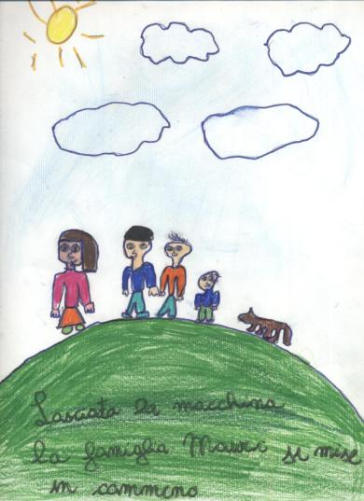
CAPITOLO UNO
Un giorno, la famiglia Mauri partì da Roma per le vacanze estive, per andare a prendere un po’ d’aria fresca a Rieti, in collina.
Durante il viaggio, la famiglia Mauri arrivò con la macchina in cima ad una collina. Lì Tom decise di scendere dalla macchina per guardare il paesaggio.

Slide 12
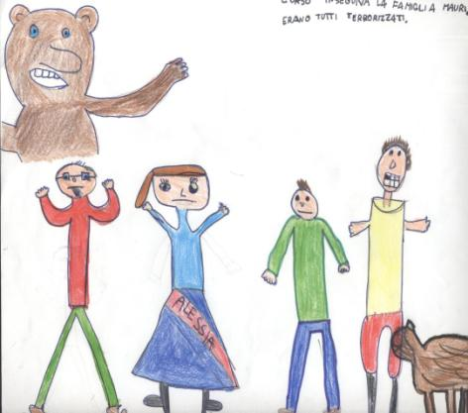
Tutti insieme decisero di fare una passeggiata, ma mentre camminavano si trovarono stretti in labirinto senza uscita. Capirono che per uscire serviva una chiave, ma mentre cercavano apparvero degli strani uomini con una chiave in mano: erano i “guardiani della chiave”.
Lottando con tutte le loro forze, riuscirono a strappare una chiave, ma purtroppo era quella sbagliata: si aprì una porta tra gli alberi ed apparve un enorme orso che cominciò ad inseguirli.
La famiglia Mauri terrorizzata, cominciò a correre. Si trovarono in un vicolo cieco intrappolati.

Slide 13
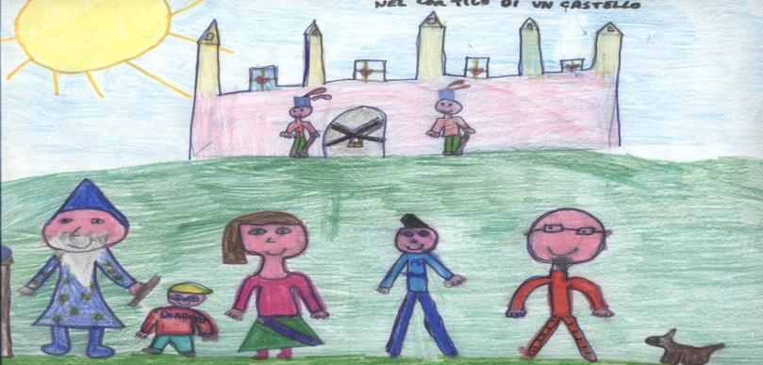
Dentro il vicolo sentirono una strana voce che diceva al cane Filly di scavare in un punto preciso del vicolo. L’orso si avvicinava sempre di più e tutti erano terrorizzati. Filly intanto scavava e improvvisamente trovò una chiave che portò a Giacomo e Lorenzo. In quel momento i ragazzi si accorsero che in fondo al vicolo c’era qualcosa che luccicava.
Capirono che era una porta. Corsero alla porta e la aprirono. Riuscirono ad entrare e a chiuderla proprio mentre arrivava l’orso che voleva attaccare la famiglia.
Dietro la porta Tom, Alessia e i ragazzi, con Filly, si trovarono davanti un bel castello con una grande porta. Timorosi la aprirono e si trovarono di fronte il grande mago Gentilino che li salutò con un gran sorriso.
Il Mago Gentilino, si presentò e offrì una stanza per riposarsi. Poi spiegò alla famiglia Mauri che suo fratello Olyver era molto arrabbiato con loro perché, durante la passeggiata nel bosco, avevano spaventato e inseguito due piccoli orsetti e così li aveva voluto punire.

Slide 14
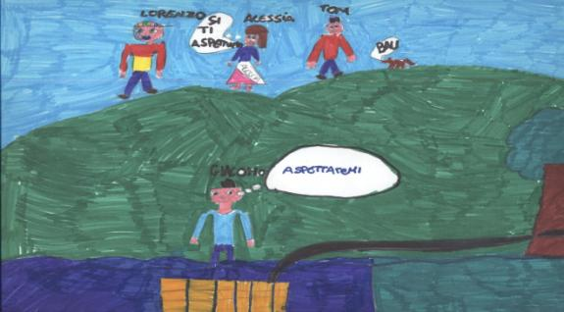
CAPITOLO SECONDO
La famiglia Mauri così decise di scusarsi con l’orso e decise di portare del miele a lui e ai suoi due cuccioli. Salutarono il Mago Gentilino, lo ringraziarono per l’aiuto e partirono.
Fuori dal castello, cominciarono a camminare nel bosco, ma incontrarono un grande fiume e non riuscivano a trovare un posto per attraversarlo.
Cominciarono a camminare lungo la riva del fiume che era impetuoso. Camminarono a lungo e trovarono una zona dove l’acqua non era violenta e scoprirono delle dighe fatte dai castori. Nel bosco papà Tom trovò dei tronchi; con la corda che aveva portato nello zaino, cominciò a costruire una zattera.

Slide 15
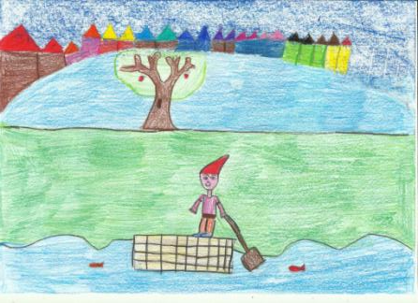
Papà Tom aiutò tutta la famiglia ad attraversare il fiume. Lungo il sentiero nel bosco, trovarono un albero con un grosso alveare da cui scolava del miele. I ragazzi pensarono a come raccoglierlo, così presero dallo zaino una ciotolina. Quando la ciotola fu piena, camminarono ancora alla ricerca dell’orso. Ad un certo punto trovarono delle grosse impronte, dei peli sul terreno e pensarono all’orso.
Allora pensarono di seguire le sue impronte e così facendo, arrivarono ad una grotta.
Videro i due orsetti da lontano, ma non sapevano come fare per dare il miele ai due cuccioli. Lorenzo ebbe un’idea: vide che gli orsi dormivano, così piano piano mise la ciotola all’ingresso della grotta. Poi tutta la famiglia si nascose dietro un albero e aspettarono il risveglio degli orsi.

Slide 16
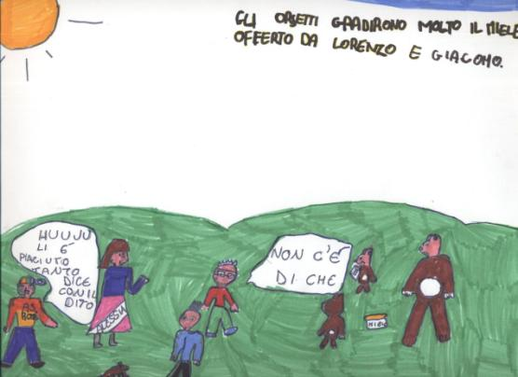
Dopo un po’ uno degli orsetti si svegliò e mentre usciva fuori dalla caverna vide la ciotola piena di miele. Si svegliarono anche gli altri orsi e andarono tutti a mangiare il gustoso miele.
In quel momento tutta la famiglia, piano piano, si avvicinò alla grotta per far capire che erano stati loro a mettere il miele.
L’orso, alla vista della famiglia Mauri, fece un cenno di approvazione con la testa facendo capire di aver perdonato tutta la famiglia e fu così che tutti si rasserenarono e fecero la pace.

Slide 17
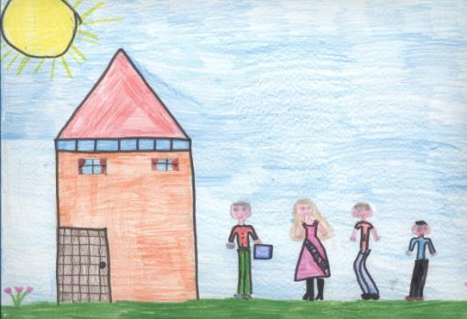
CAPITOLO TERZO
Era ormai sera e la famiglia Mauri era stanca di camminare. Così decisero di trovare un posto dove dormire. Ad un certo punto trovarono una casetta di legno e pensarono di fermarsi lì a dormire. Dentro però trovarono un boscaiolo che non aveva nessuna intenzione di ospitarli. Se volevano dormire lì, dovevano pagare al boscaiolo 30 euro, ma nessuno della famiglia Mauri aveva soldi con sé. Giacomo e Lorenzo erano stanchissimi e avevano tanta fame…
La famiglia Mauri non poteva pagare quella cifra e così offrirono al boscaiolo il loro aiuto per pulire e sistemare la casetta, che era ridotta proprio male. Il boscaiolo accettò l’offerta di papà Tom e disse che potevano mangiare e dormire lì per un po’ di tempo. Dopo aver riposato, la mattina dopo la famiglia Mauri si mise al lavoro per pulire e abbellire la casetta del boscaiolo.

Slide 18
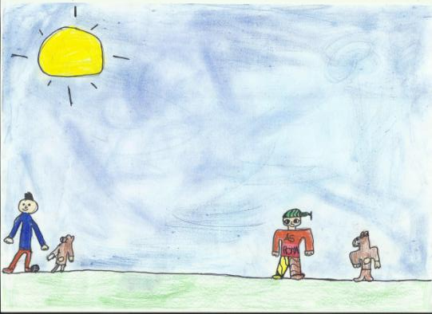
Dopo cinque giorni la famiglia Mauri era pronta per ripartire. Ringraziarono il boscaiolo e lui li salutò regalando loro vestiti puliti, acqua e cibo. Poi indicò loro la strada per raggiungere la collina dove avevano lasciato la macchina con tutti i loro bagagli.
Mentre camminavano lungo il sentiero nel bosco, incontrarono l’orso con i due orsetti. Non era più arrabbiato con loro: i cuccioli giocherellavano con Lorenzo e Giacomo, mentre lui controllava a distanza il loro cammino, perchè non perdessero il sentiero giusto.

Slide 19
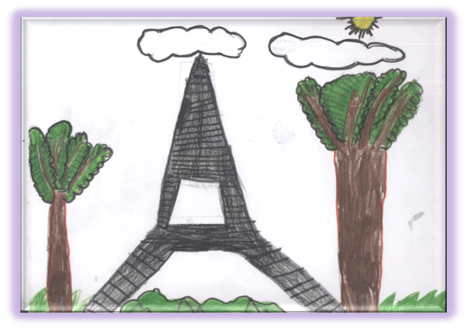
CAPITOLO QUARTO: il gran finale!
Il finale lo immaginiamo così…
1° finale: La famiglia Mauri trovò la macchina e decise di proseguire il viaggio verso l’Inghilterra per continuare le vacanze, ma l’Inghilterra è un’isola e i signori Mauri si accorsero che non avevano abbastanza denaro per pagare il traghetto e attraversare il mare….
La famiglia Mauri, ripresa la macchina, si mise in cammino usando una mappa e una bussola per trovare l’autostrada. Ritrovata finalmente l’autostrada, ritornarono a Roma e si diressero alla Stazione. Parcheggiarono la macchina e andarono alla ricerca di una Banca dove prendere i soldi per pagare il biglietto per andare in Francia, a Parigi, in treno.
A Parigi tutti insieme se ne andarono a spasso e trascorsero due giorni bellissimi. Trovarono alloggio in un bellissimo hotel con vista verso la torre Eiffel.

Slide 20
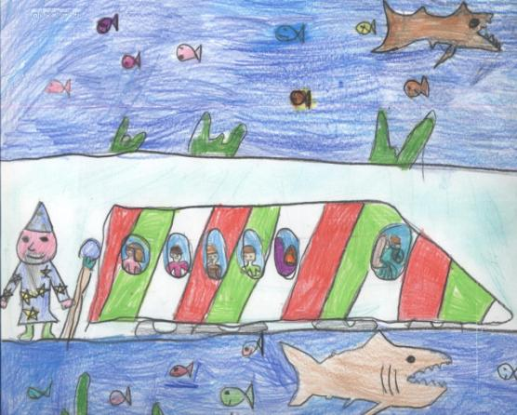
La famiglia Mauri poi decise di ripartire per andare a Londra. Comprarono il biglietto per il treno e partirono per Londra percorrendo il tunnel sotto il mare.
Mentre erano in viaggio, alla famiglia Mauri apparve il Mago Gentilino che già avevano conosciuto e tutti furono felici nel rivederlo. Il mago Gentilino chiese loro di aiutarlo ad eliminare il malvagio mago Olyver.
Spiegò che il mago Olyver voleva scoprire l’”app” inventata da papà Tom che con un codice, «89WYje64», poteva bloccare tutti i computer.

Slide 21
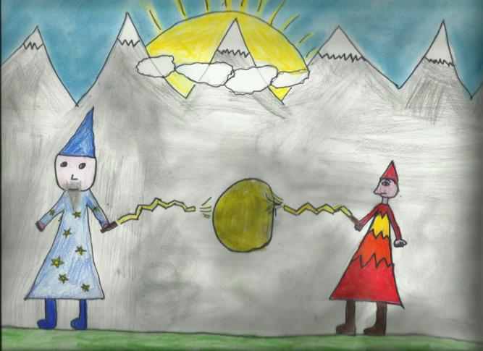
Il mago Gentilino li portò al castello di mago Olyver. Papà Tom con l’aiuto di Lorenzo e Giacomo riuscì mettere fuori uso il sistema del computer di mago Olyver.
Mago Gentilino invece riuscì ad eliminare con la sua magia Olyver e alla famiglia Mauri regalò il castello di Olyver, dove vissero tutti insieme felici e contenti

Slide 22
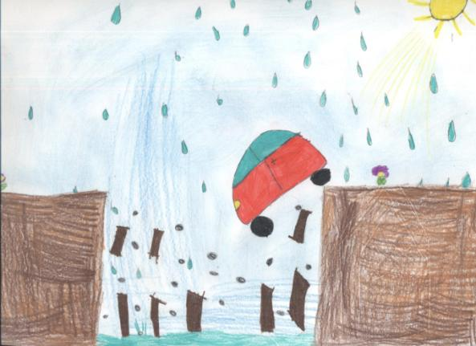
….oppure così!
2° Finale: Era una giornata di sole e la famiglia Mauri aveva deciso di andare a visitare delle grotte famose per l’arte rupestre degli uomini primitivi. Questa grotta si trovava in una montagna chiamata “Jajaja” e così salirono di nuovo in macchina e ripartirono pronti a continuare il loro viaggio.
L’unica strada per andare in questo posto richiedeva di attraversare un ponte molto stretto, dove la macchina non riusciva a passare. Il ponte era pieno di crepe e improvvisamente crollò.

Slide 23
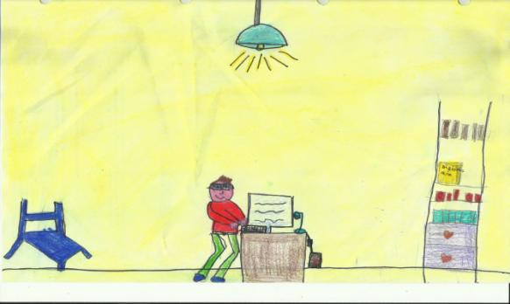
Mago Gentilino, nella sua sfera magica, vide la famiglia Mauri in grande pericolo e provò subito ad aiutarli.
Andò verso la montagna e con una corda mise in salvo tutti. Poi con una pozione magica e la sua bacchetta, sollevò la macchina e la trasportò dall’altra parte del ponte. Molto felici per quella soluzione, la famiglia Mauri, ripartì e continuò il suo viaggio verso le grotte di Jajaja.
Arrivati finalmente alle grotte, la famiglia Mauri iniziò la sua visita e all’interno ritrovarono il mago Gentilino. Il mago spiegò alla famiglia Mauri che il responsabile del crollo del ponte era il mago Olyver.
Tutti ringraziarono Gentilino per averli salvati per la seconda volta.
Mago Gentilino spiegò anche che il mago Olyver voleva eliminarli perché papà Tom era un famosissimo archeologo, che aveva scoperto nella “Grotta degli orsi”, una mappa realizzata da un’antichissima civiltà che indicava il luogo dove era nascosto un ricchissimo tesoro.

Slide 24
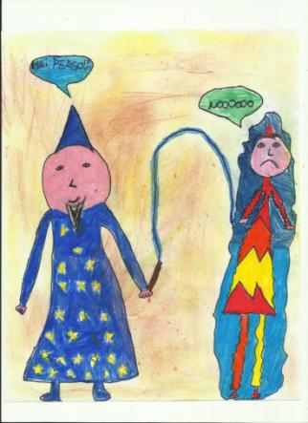
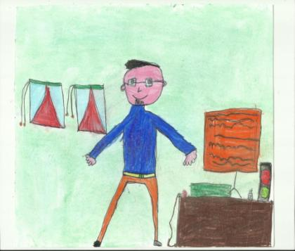
Papà Tom disse a Gentilino che non aveva nessuna intenzione di impossessarsi del tesoro o di far conoscere alla gente la grotta e la mappa. Lui intendeva solo studiare e ricercare notizie su quella antichissima civiltà e far conoscere a tutti i risultati della sua ricerca.
Tutti insieme cercarono di mettersi in contatto con il mago Olyver. Papà Tom gli spiegò lo scopo del suo lavoro e così il mago Olyver smise di infastidire la famiglia Mauri. Diventarono amici, anzi tutti insieme, diventarono una grande famiglia e i maghi aiutarono Tom nel suo importante lavoro.

